Slide 1
Смотр Конкурс логопедических кабинетов дошкольных образовательных учреждений Чурапчинского улуса
МБДОУ Центр развития ребенка детский сад «Чуораанчык» с.Маралайы.
Учитель – логопед: Сивцева Анастасия Анатольевна

Slide 2
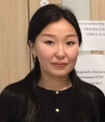
МБДОУ Центр развития ребенка детский сад «Чуораанчык» с.Маралайы.
Учитель – логопед: Сивцева Анастасия Анатольевна.
Образование: высшее.
ВУЗ: СВФУ ПИ
Год окончания: 2014 г.
Специальность: - Учитель логопед;
- Учитель олигофренопедагог.
Пед.стаж: 2 года.

Slide 3
Цель работы учителя логопеда –
Мониторинг уровня речевого развития ребенка, определение направлений работы;
Коррекция звукопроизношения;
Развитие фонематического слуха;
Усвоение норм лексико-грамматических категорий;
Формирование речевого дыхания, чувства ритма и выразительности речи;
Коррекция нарушений слоговой структуры;
Развитие мышления, памяти, внимания;
Основными организационными формами логопедической работы были выбраны:
Индивидуальная логопедическая работа;
Подгрупповая логопедическая работа, которая проводится в рамках непосредственно образовательной деятельности.

Slide 4
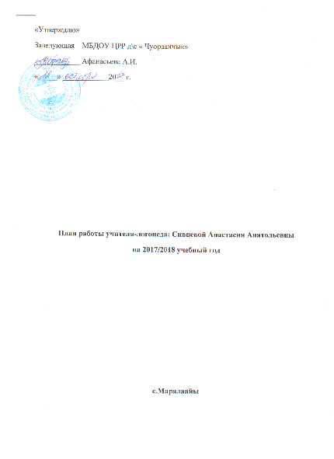
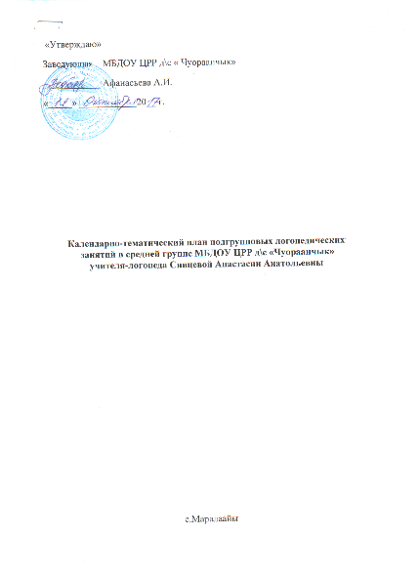
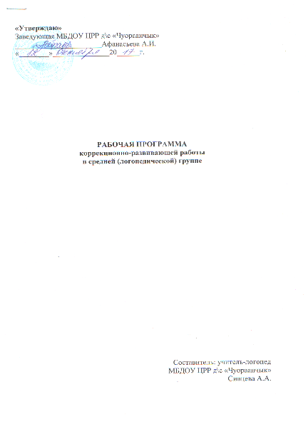
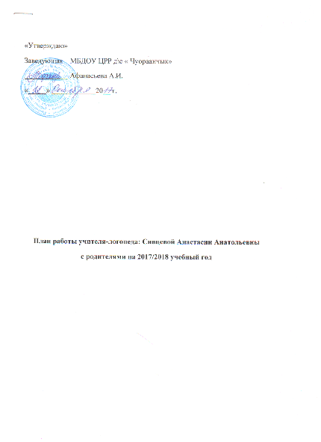
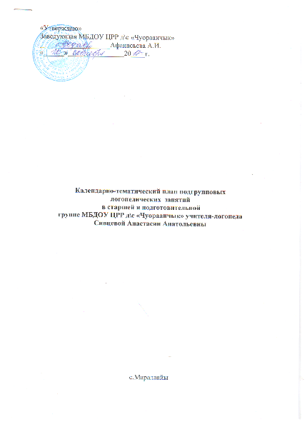
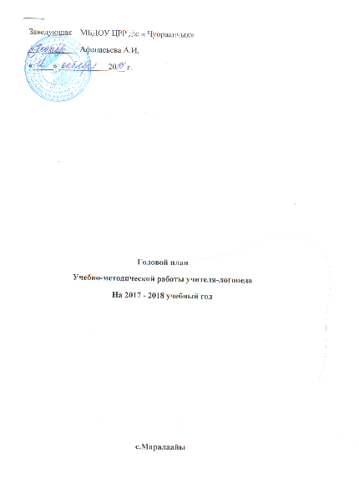
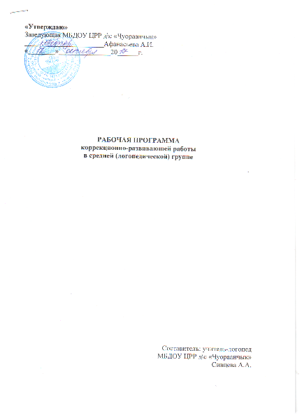
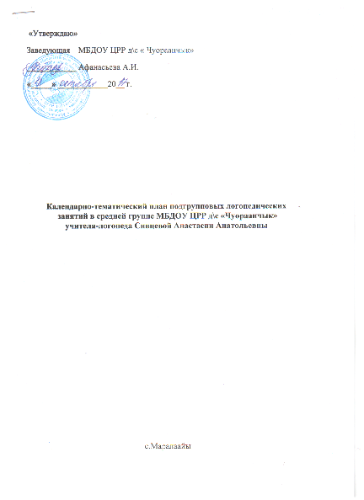
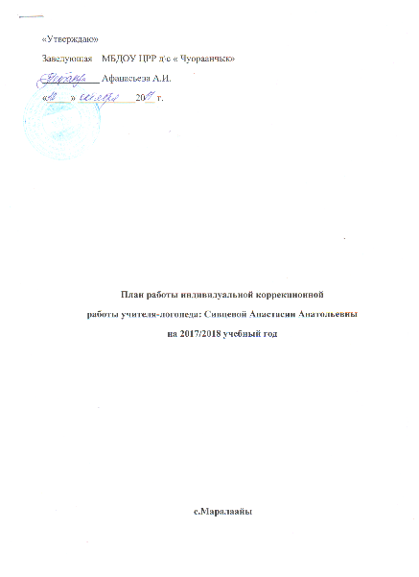
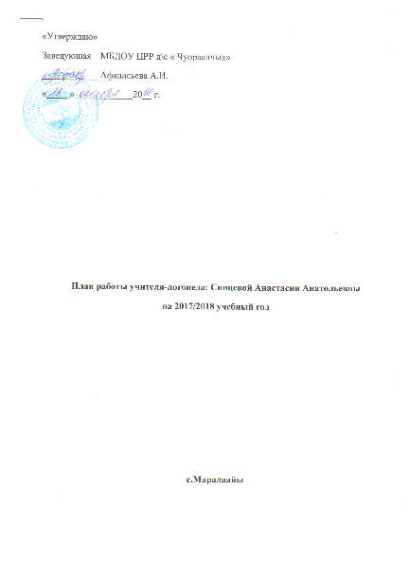
Первичная Документация учителя-логопеда

Slide 5
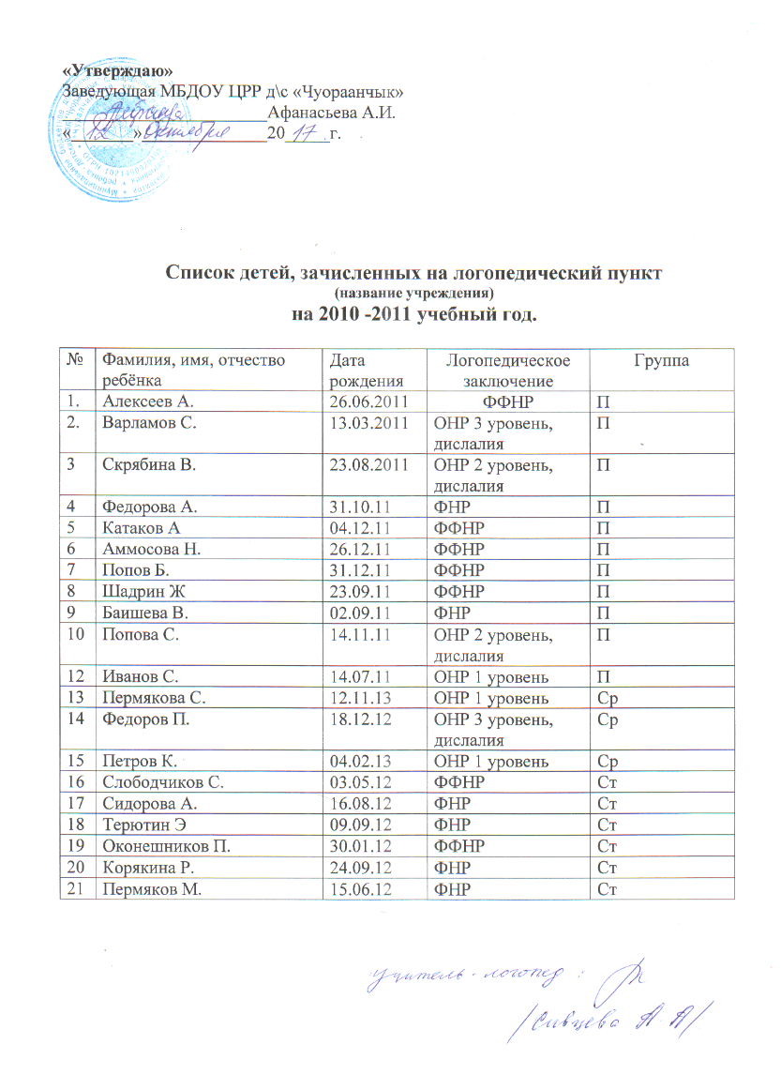
Список воспитанников посещающих логопедические занятия

Slide 6
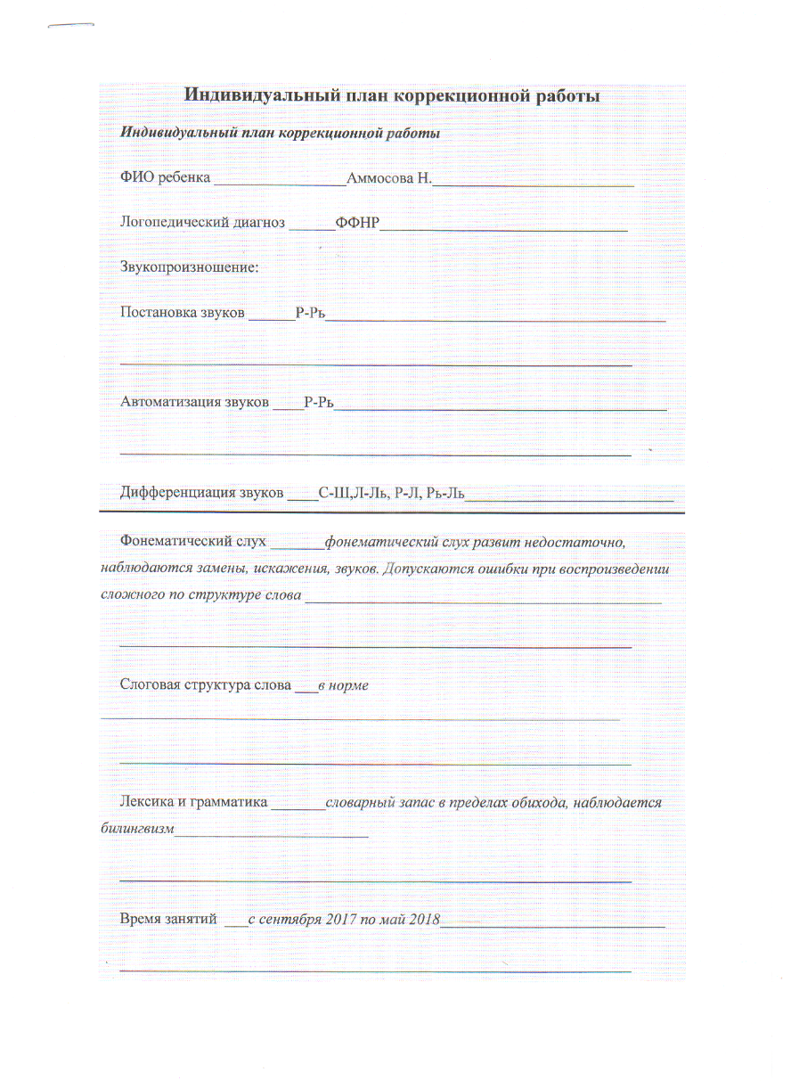
Индивидуальный план коррекционной работы

Slide 7
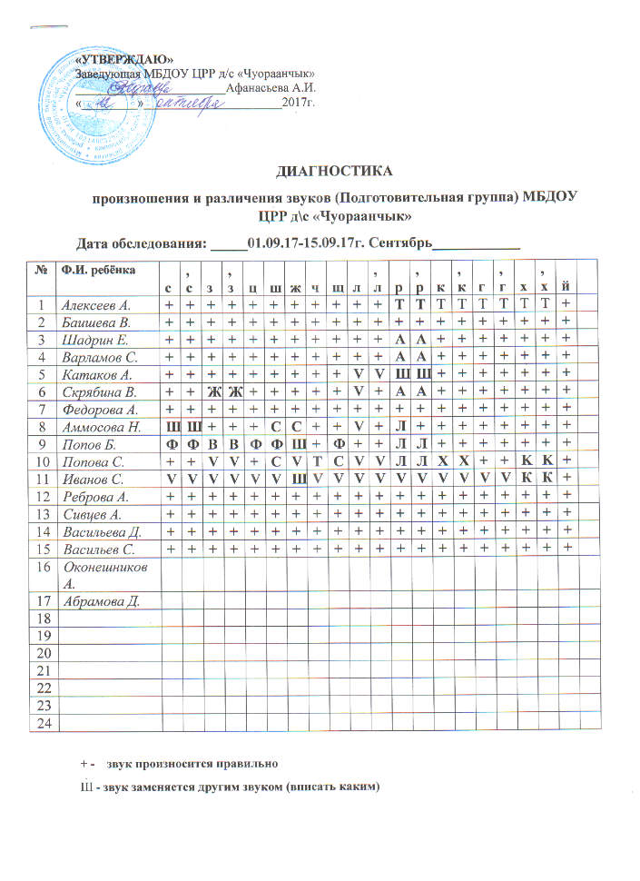
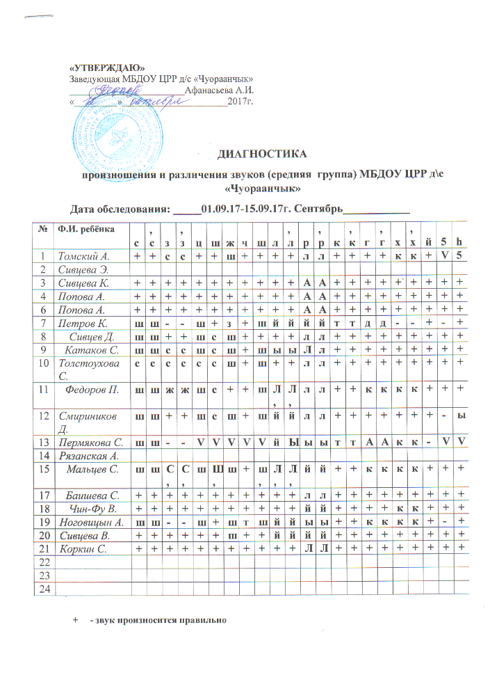
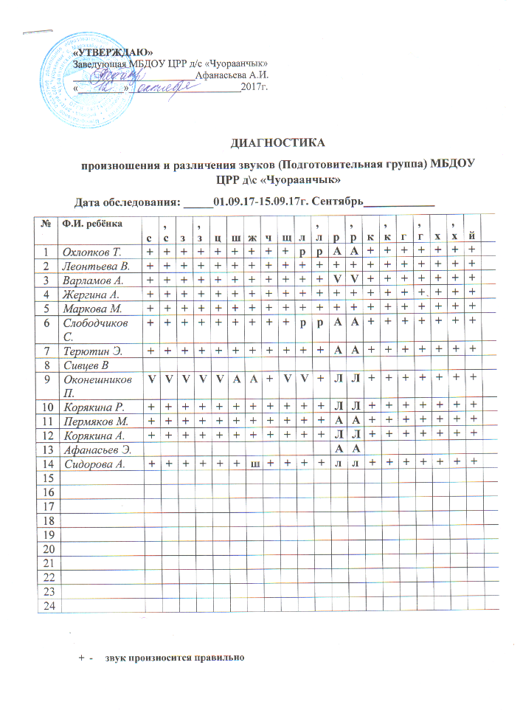
Лист диагностики звукопроизношения

Slide 8
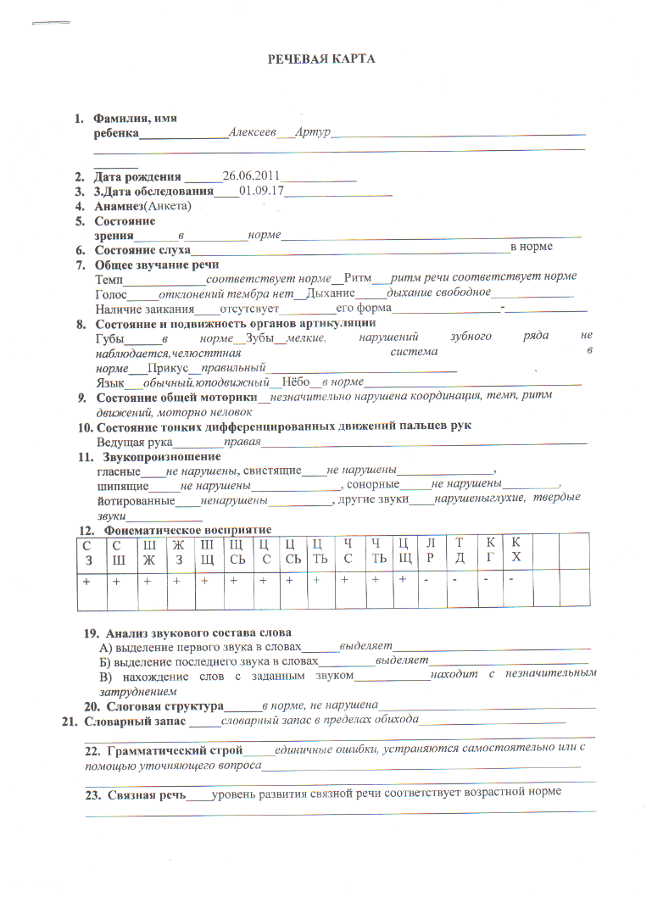
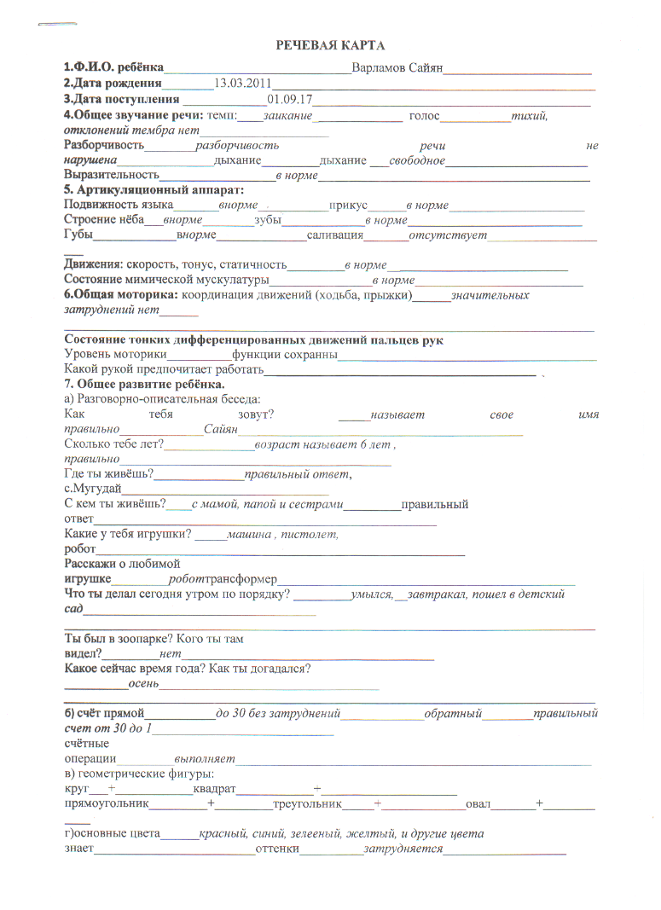
Речевая карта воспитанника

Slide 9
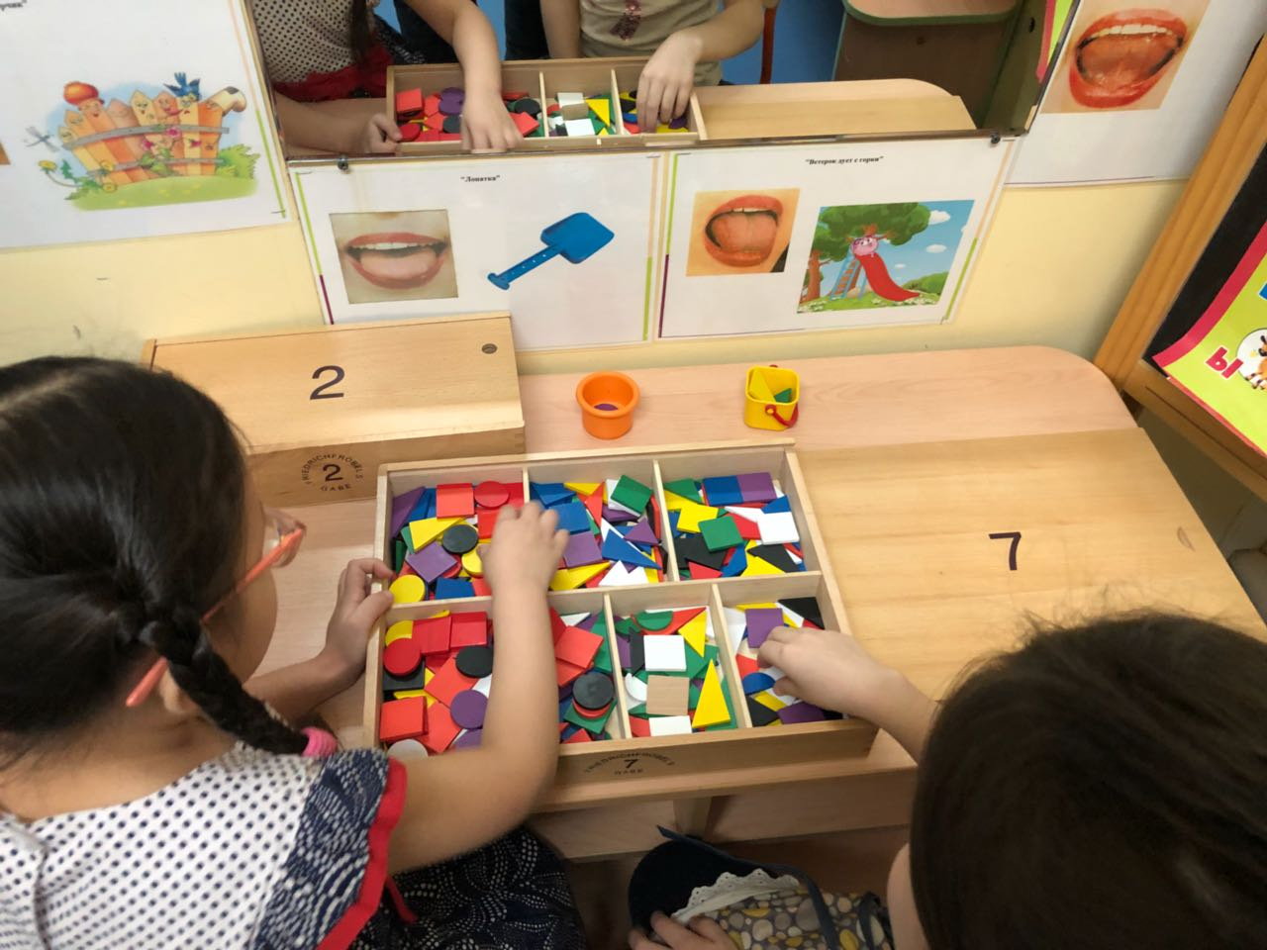
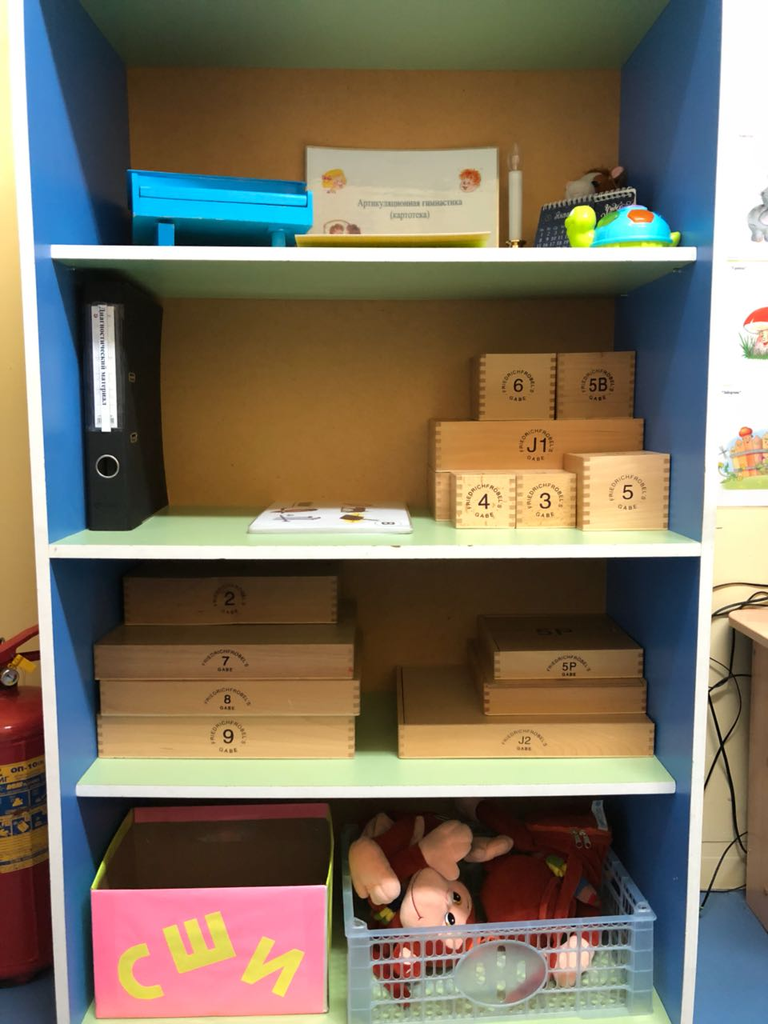
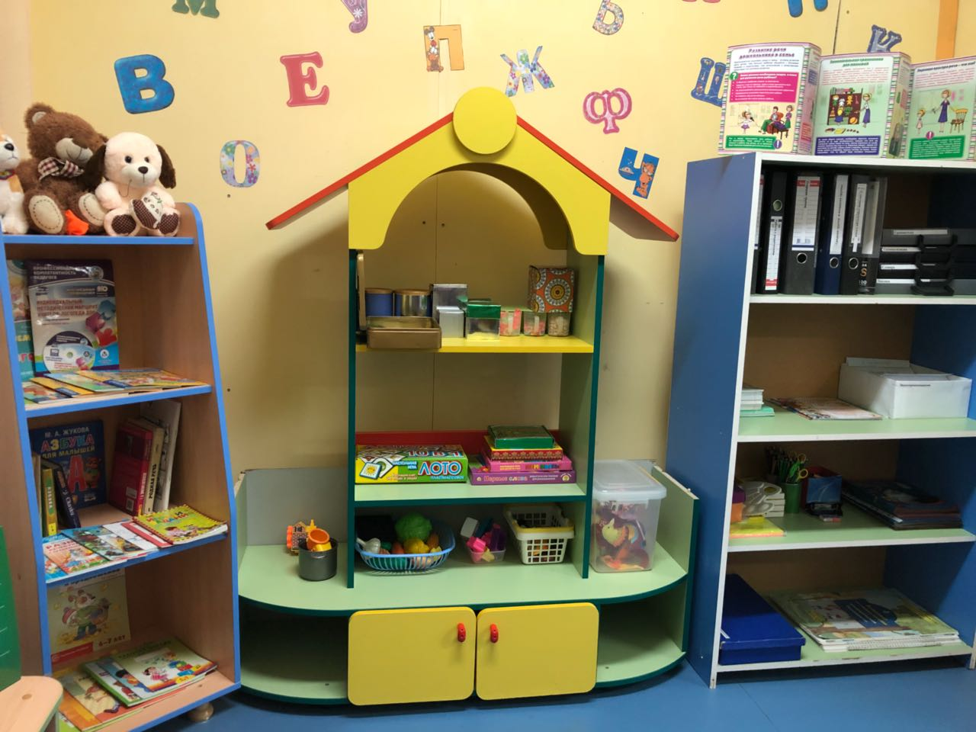
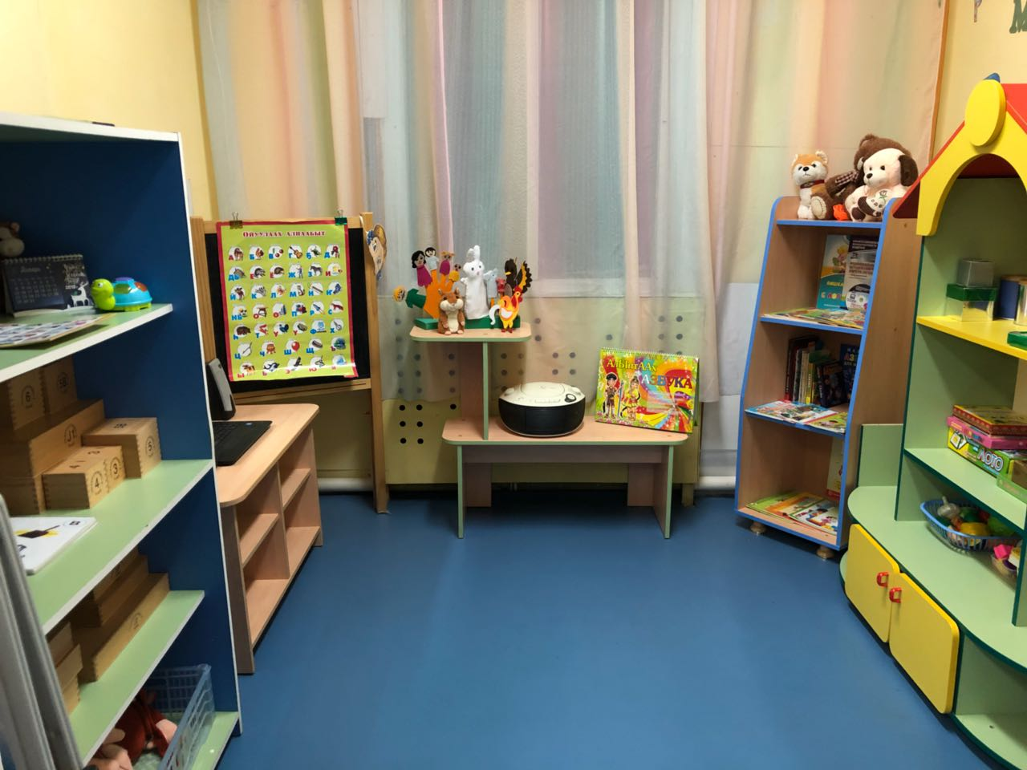
Предметно - развивающая среда логопедического кабинета

Slide 10
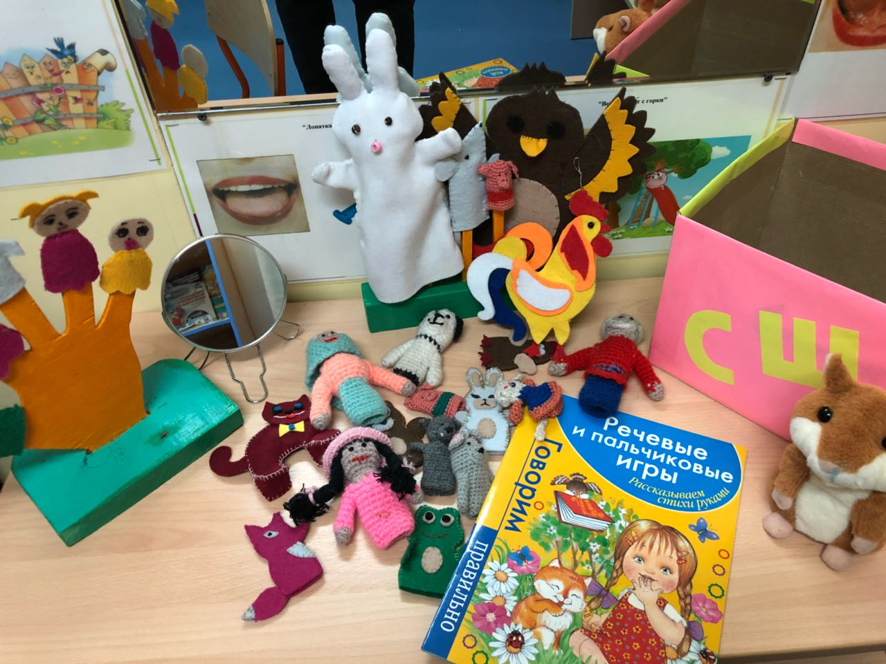
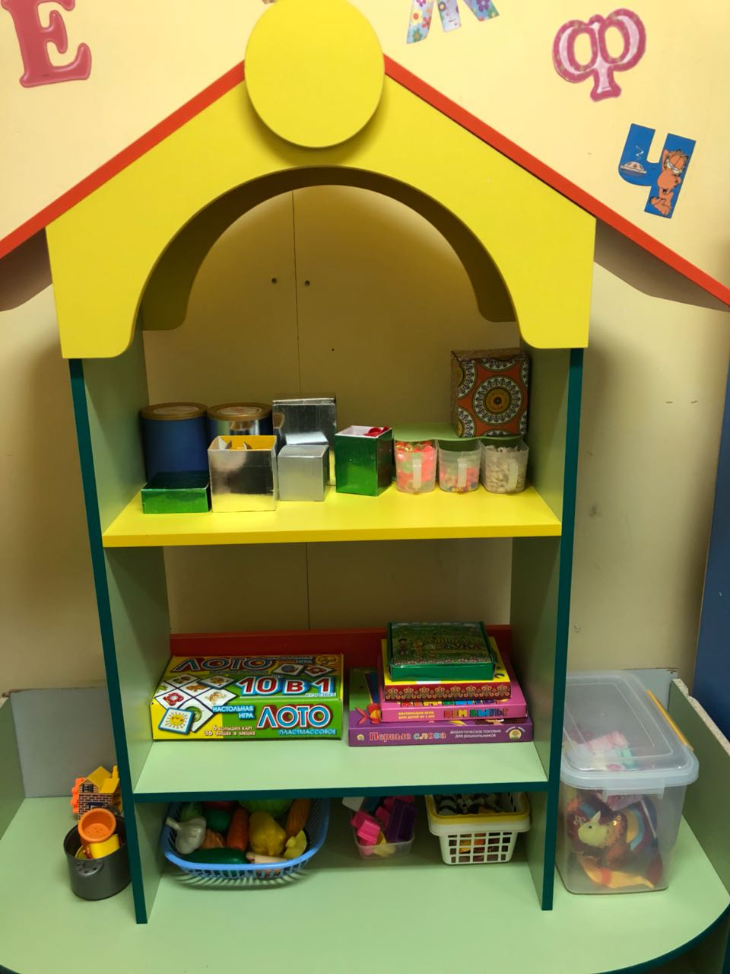

Slide 11
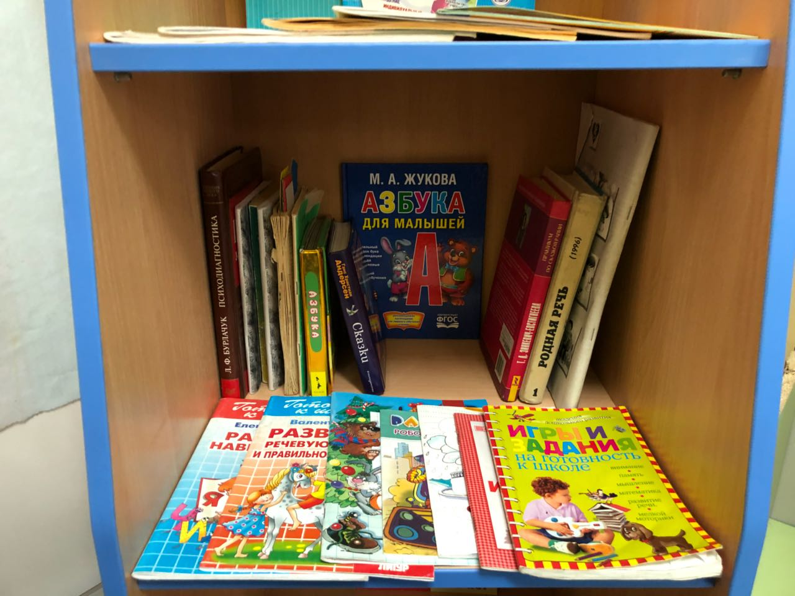
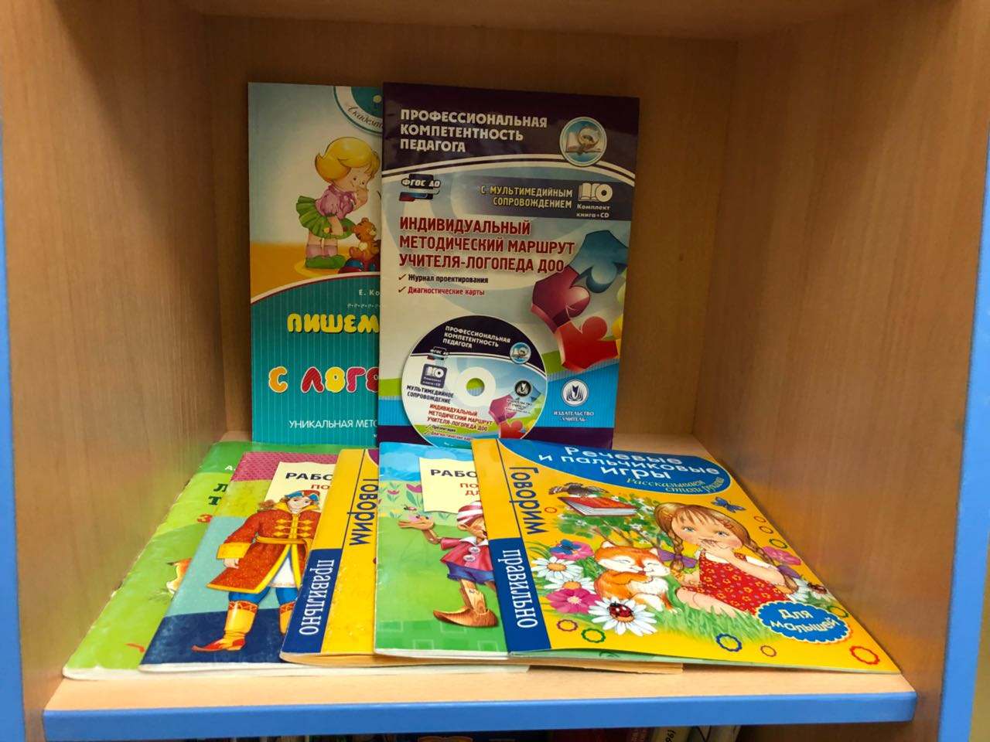
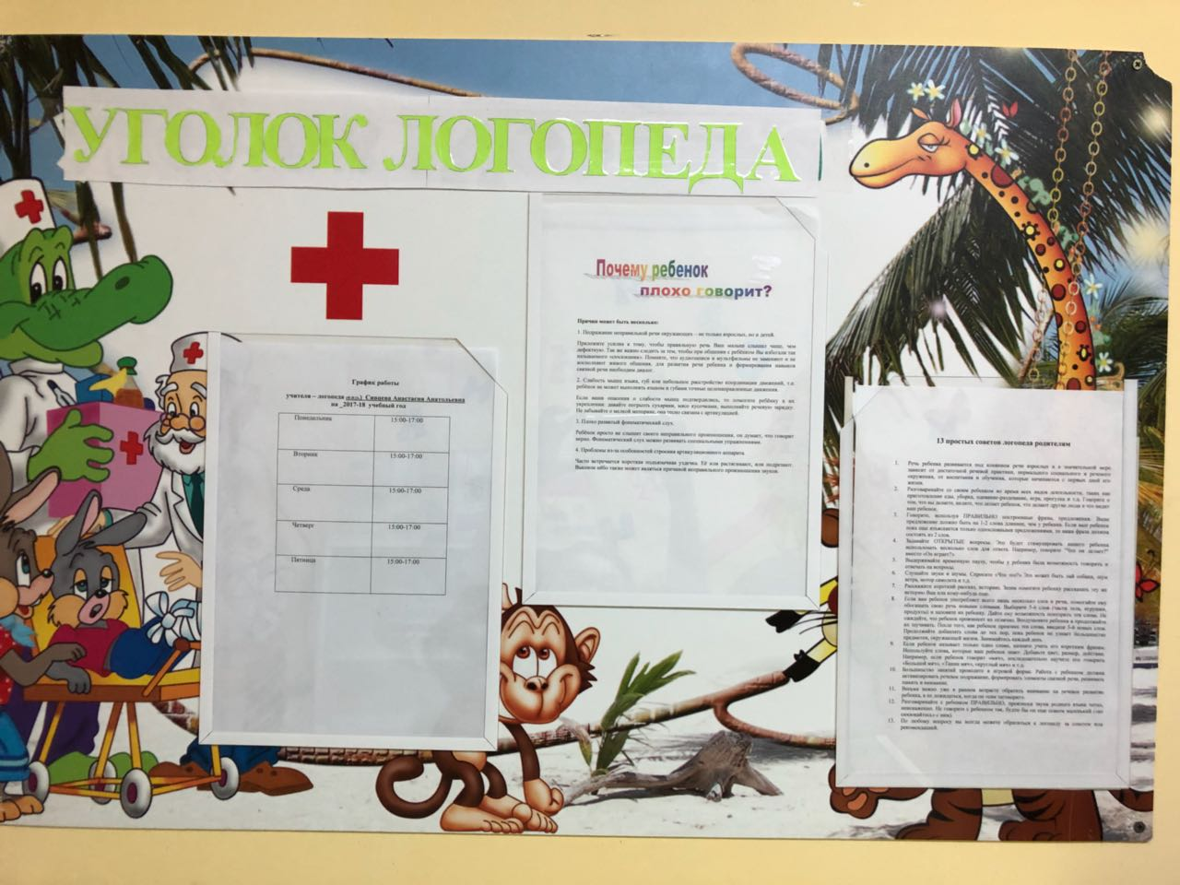
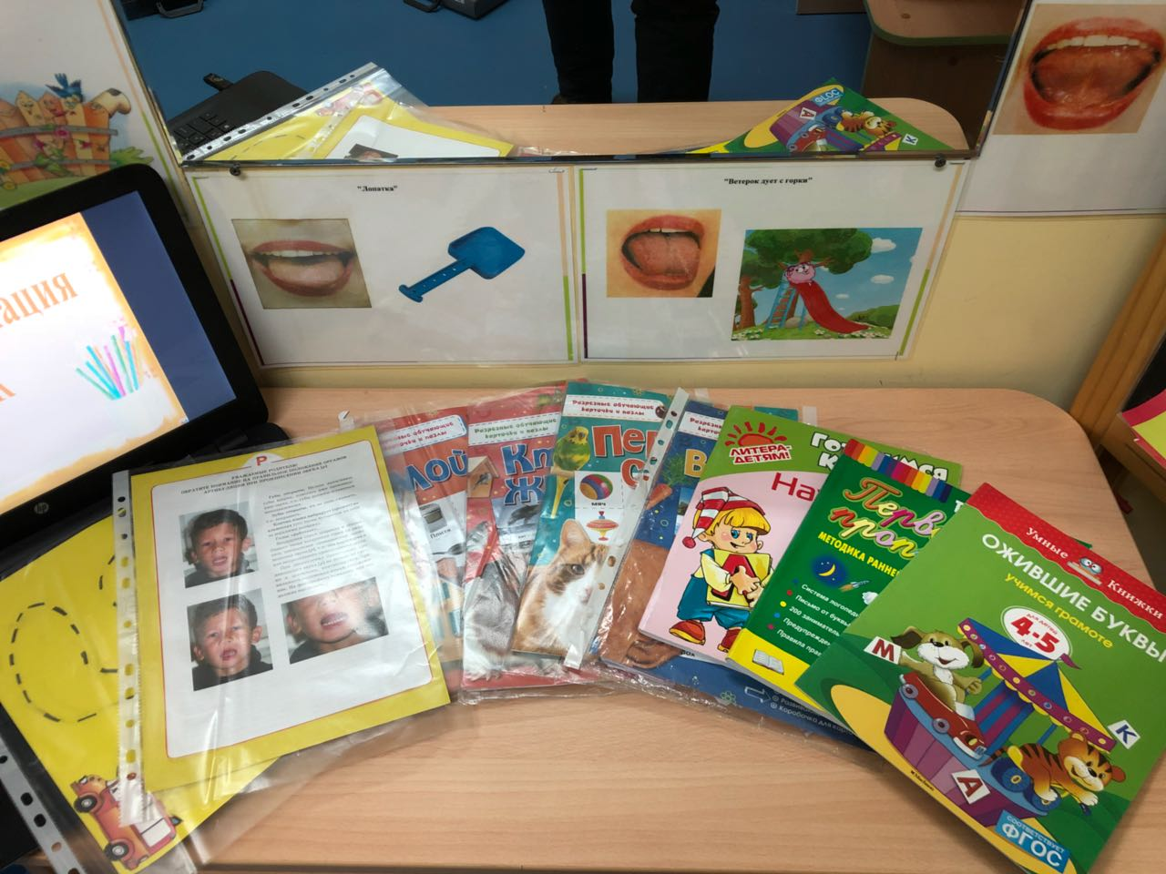
Информационно методический блок

Slide 12
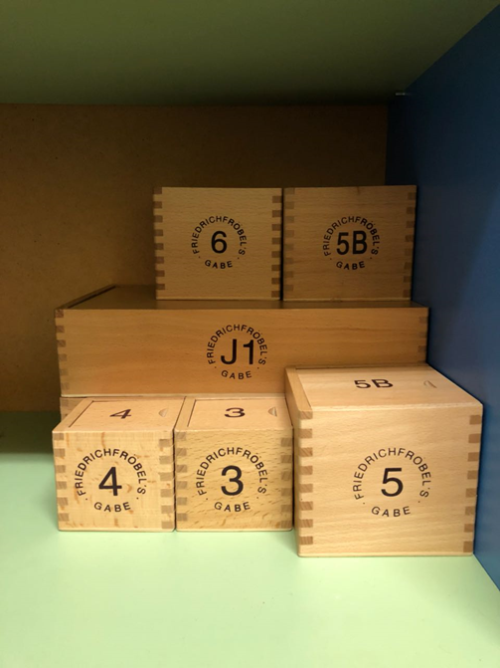
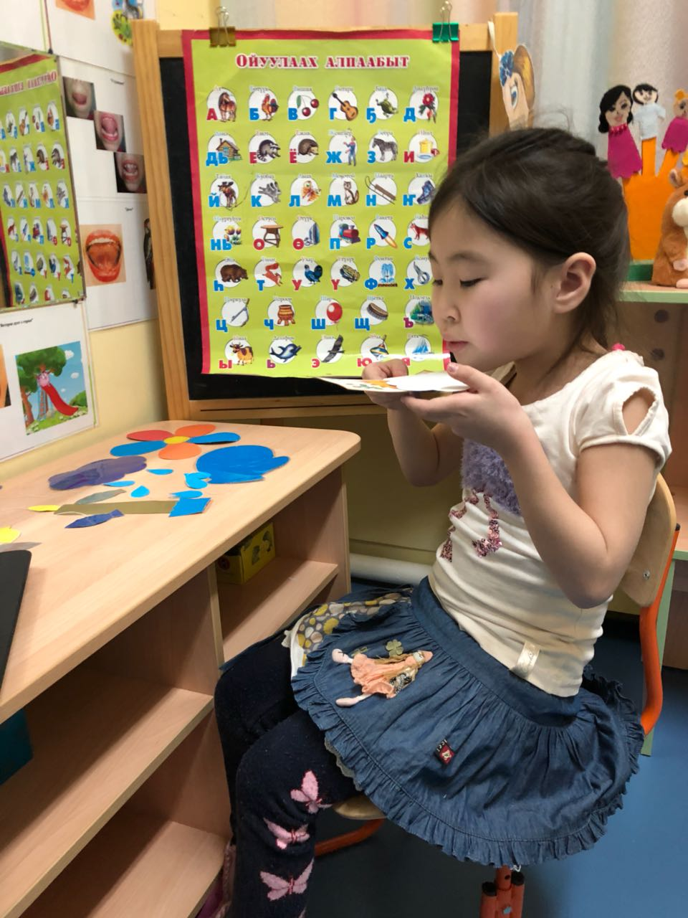
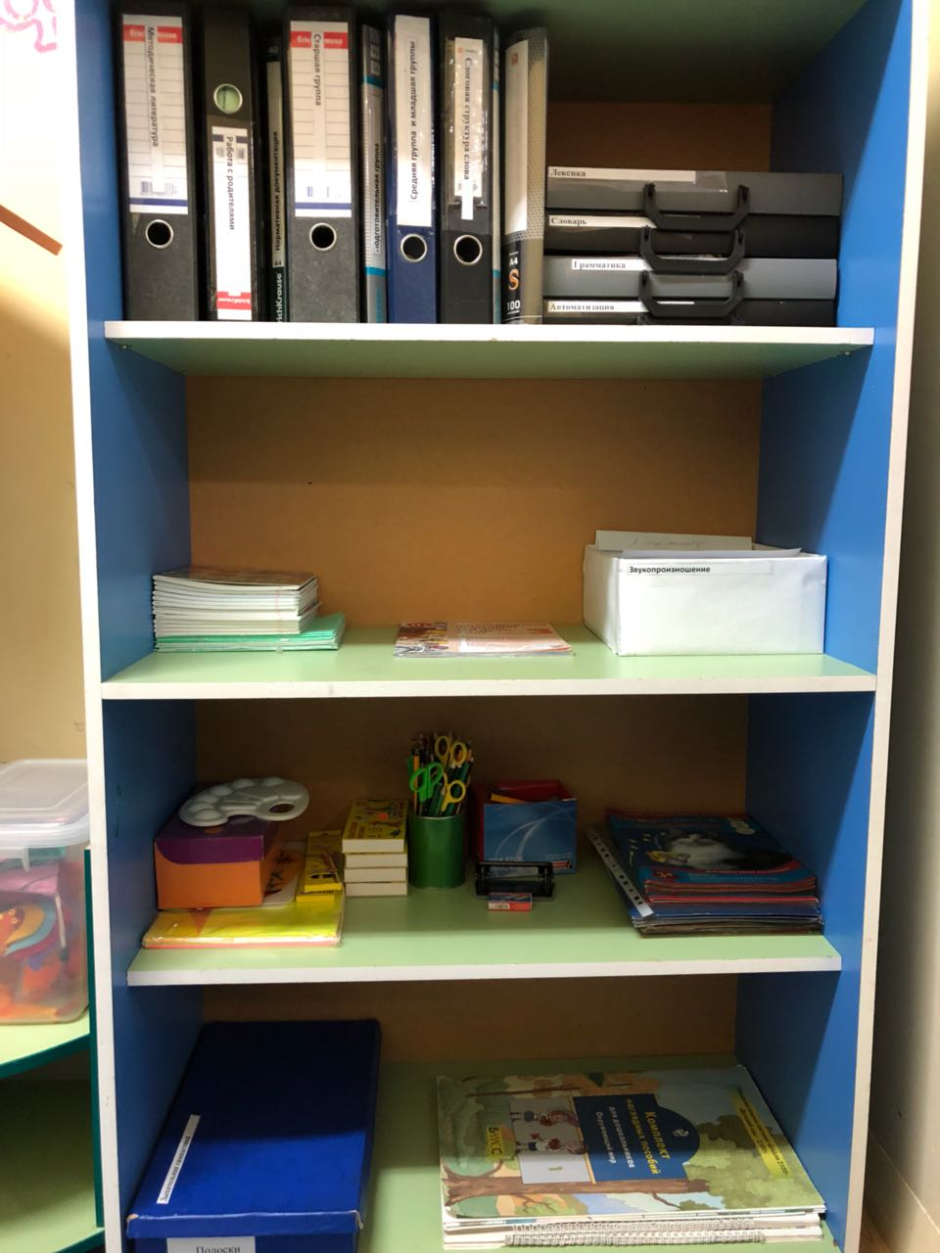
Учебно-дидактический блок

Slide 13
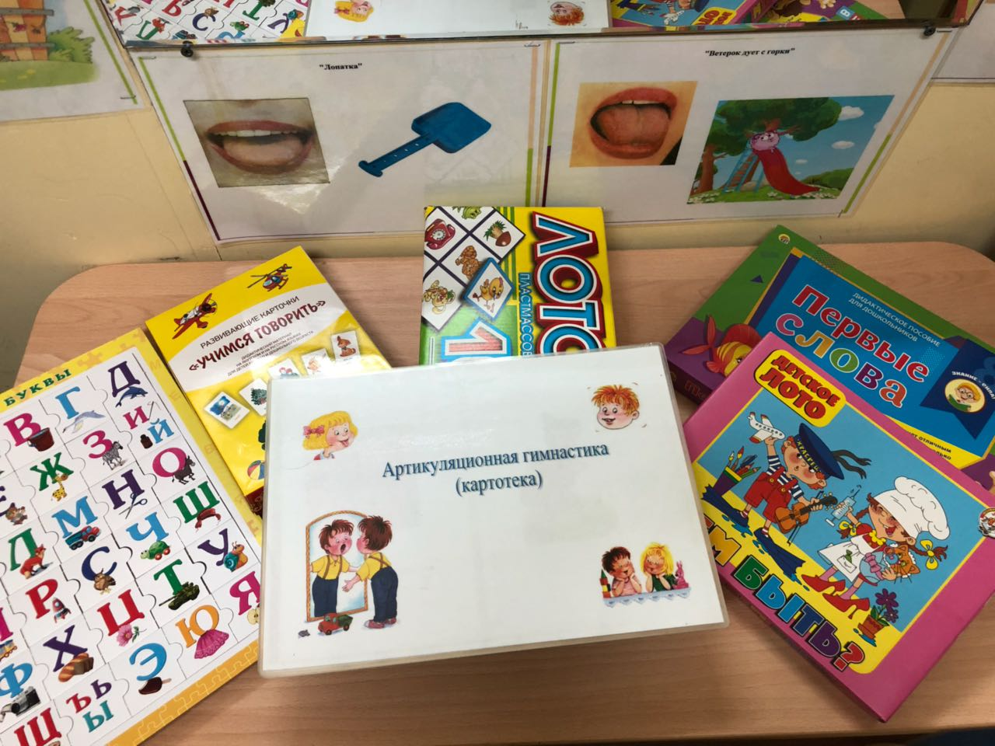
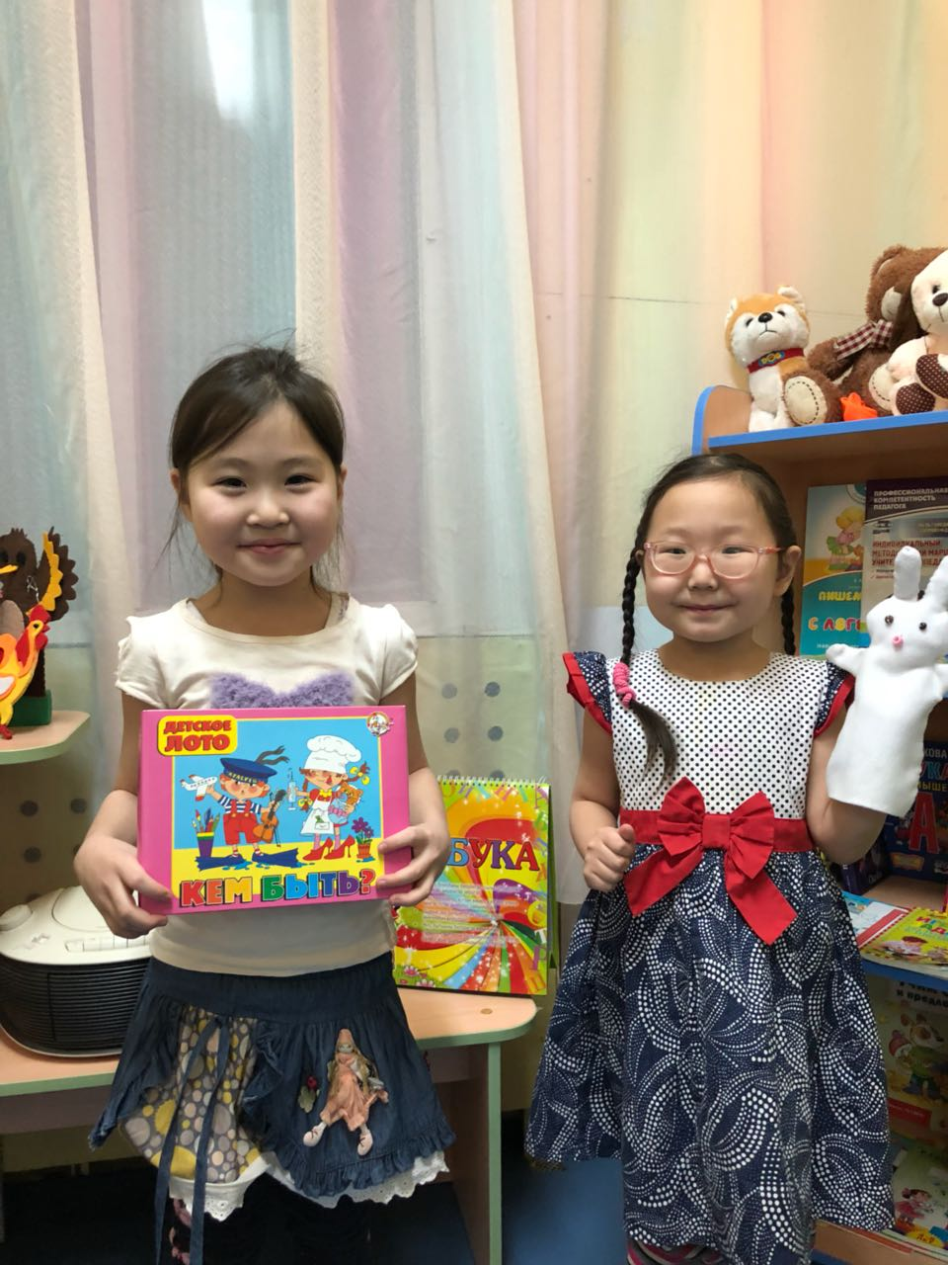
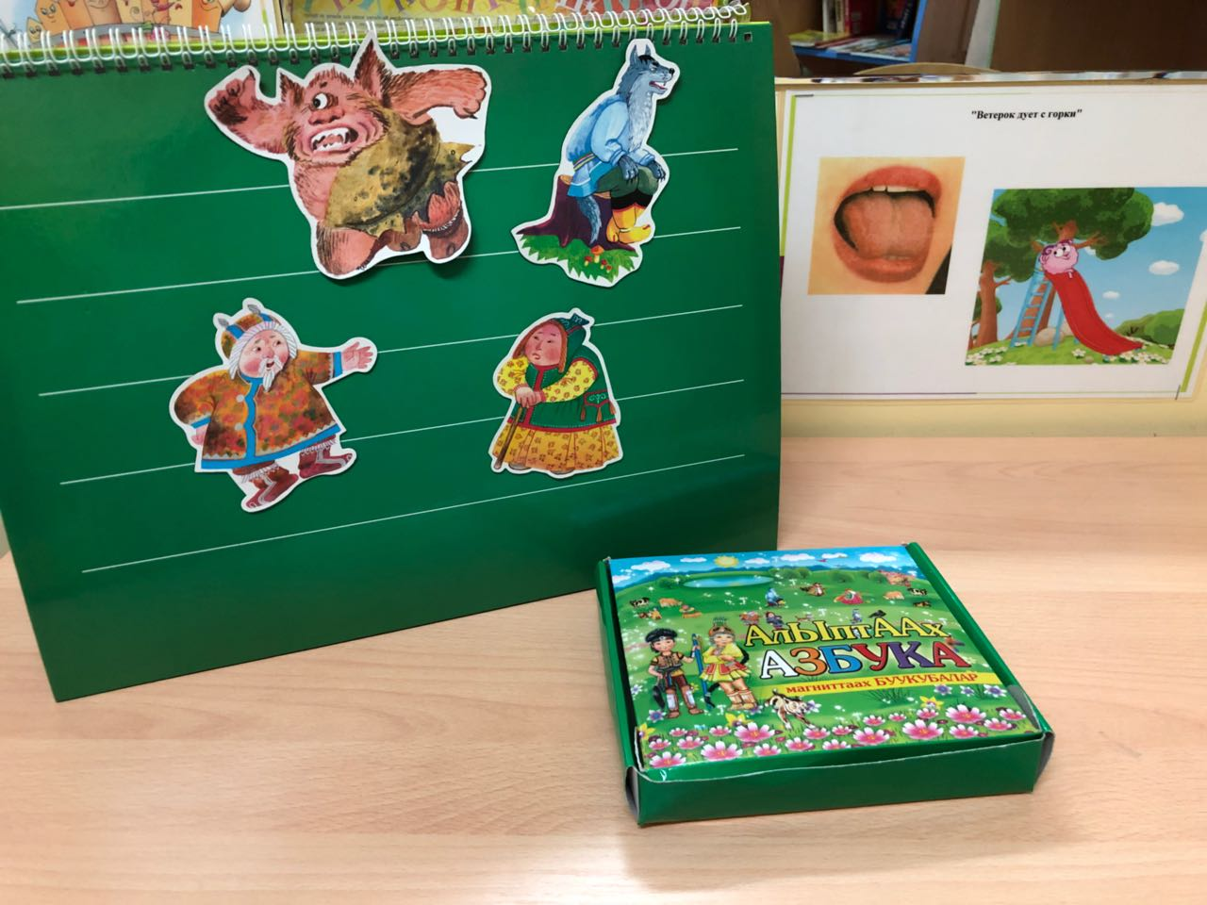

Slide 14
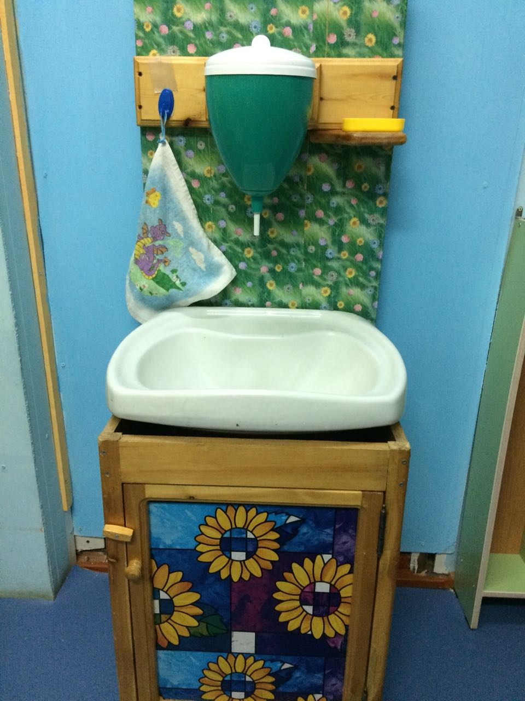
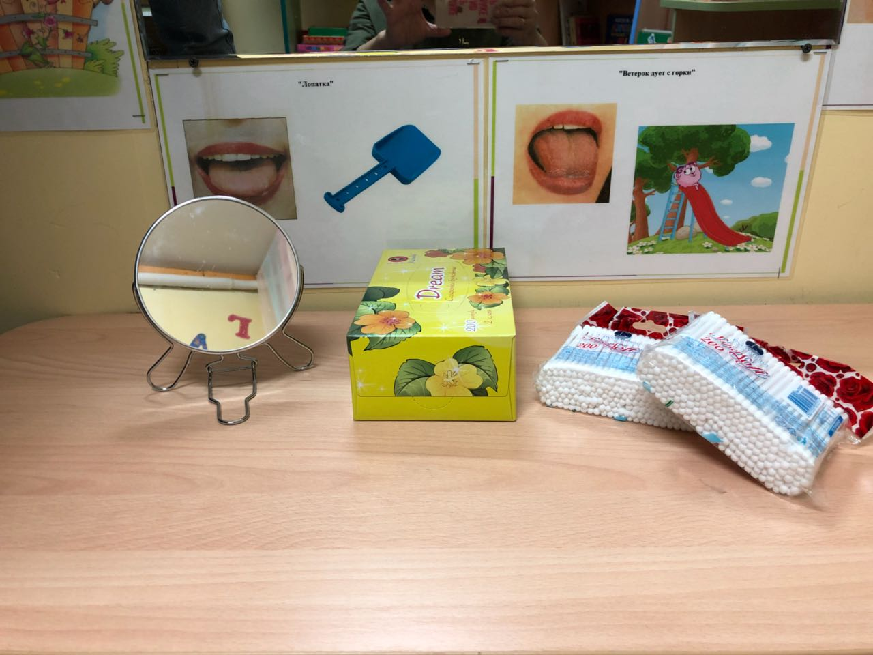
Санитарно-гигиенический блок

Slide 15
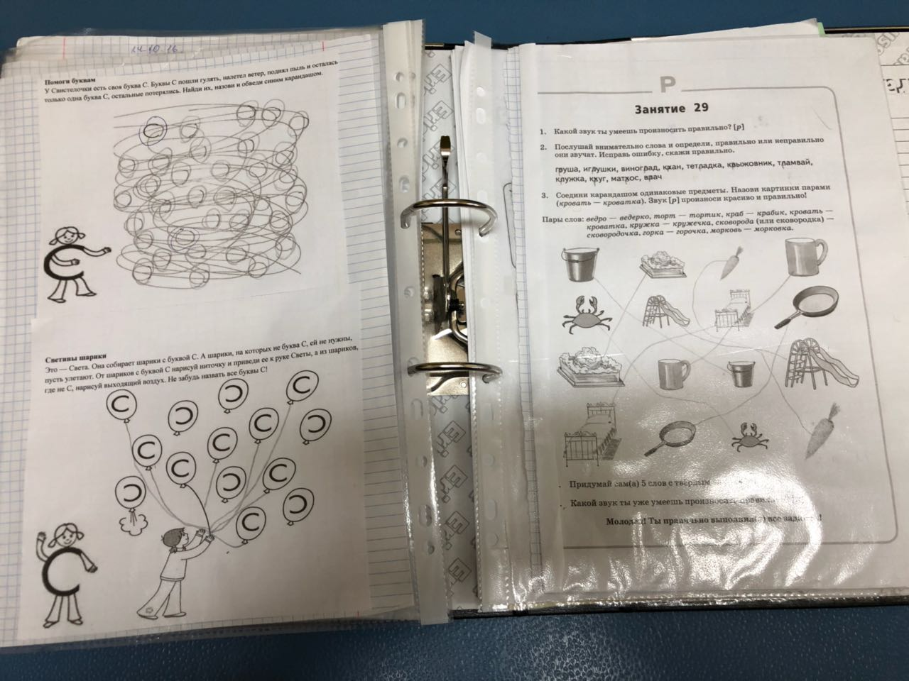
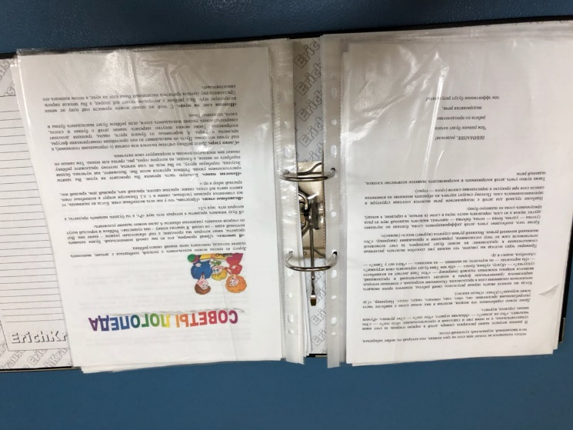
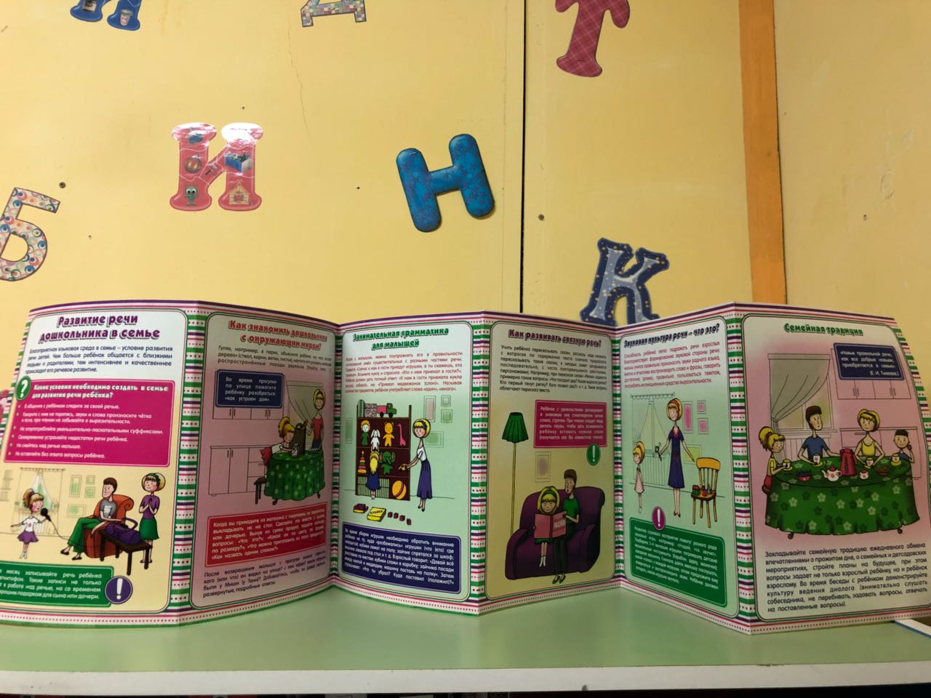
Работа с родителями осуществляется в следующих формах:
Выступление на родительских собраниях;
Проведение открытых логопедических занятий;
Индивидуальных беседы, консультации;
Просвещение через информационные стенды в раздевалках групп.

Slide 16
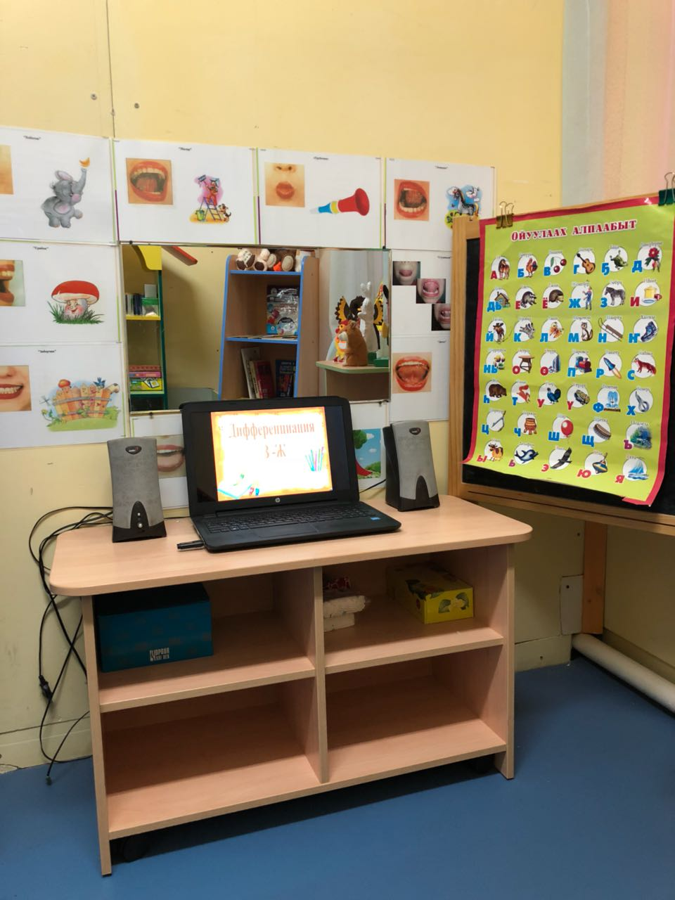
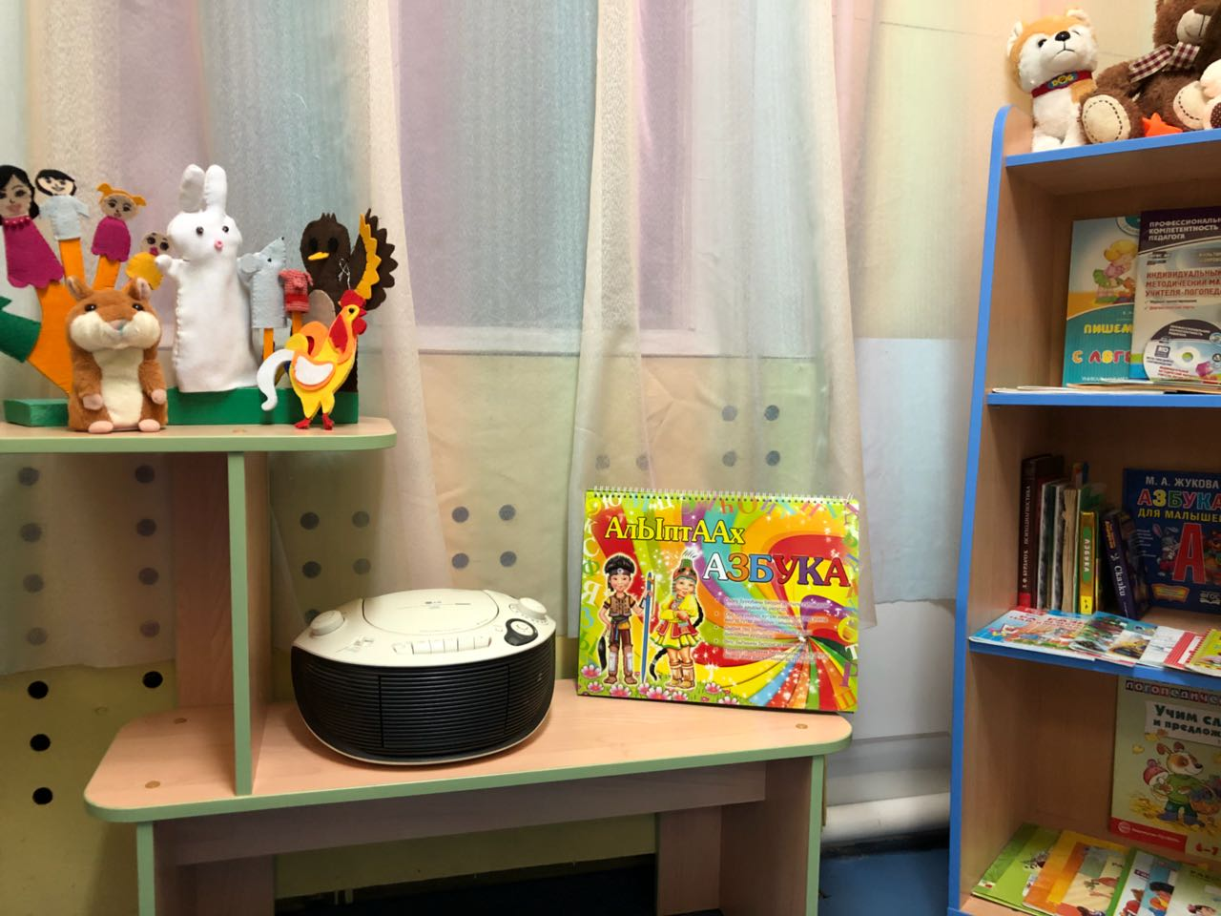
Оснащение ТСО

Slide 17
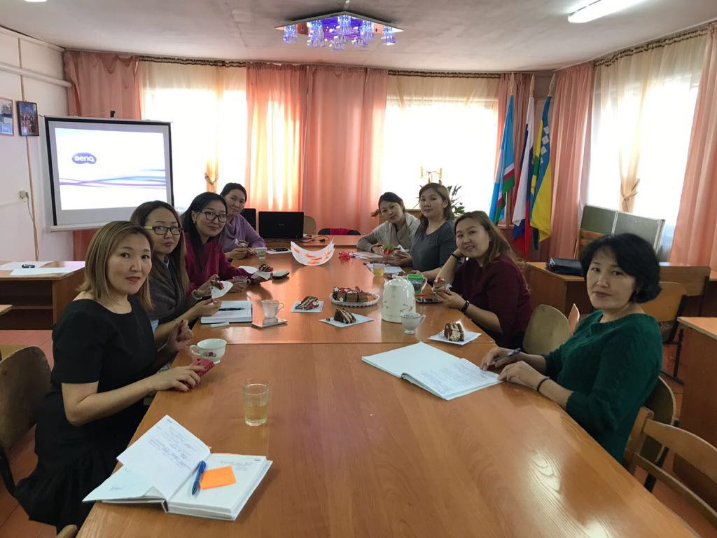
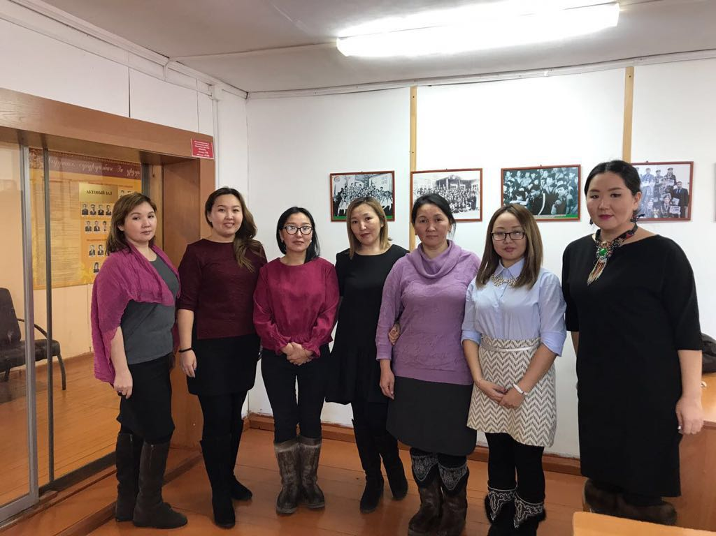
Курсы, семинары

Slide 18
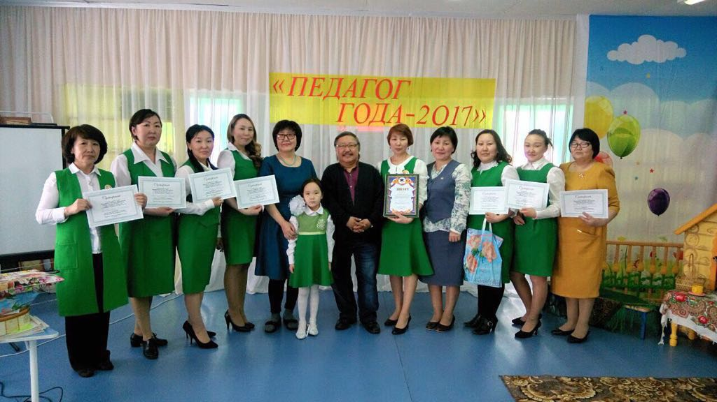
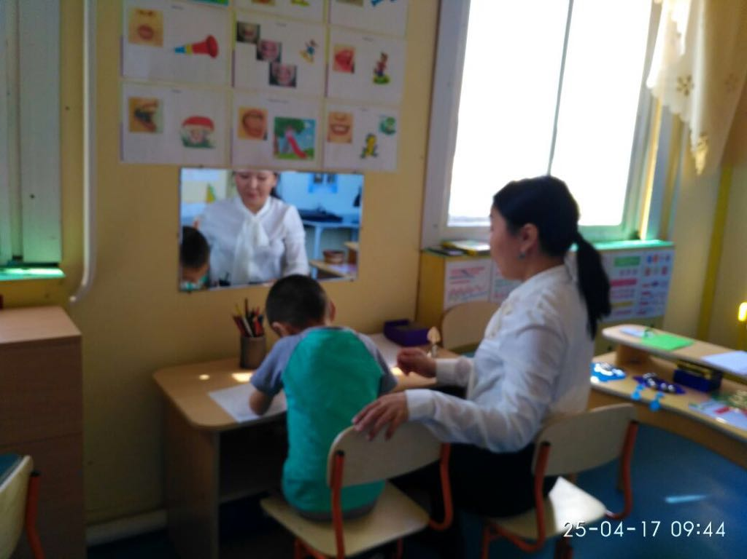

Slide 19
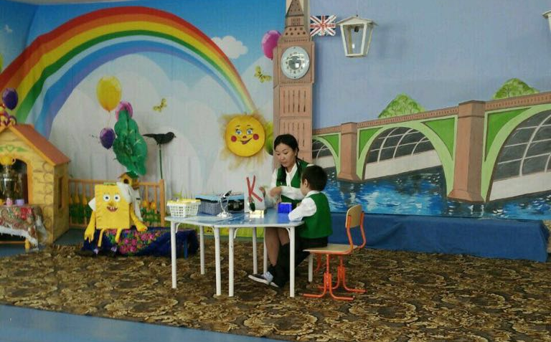
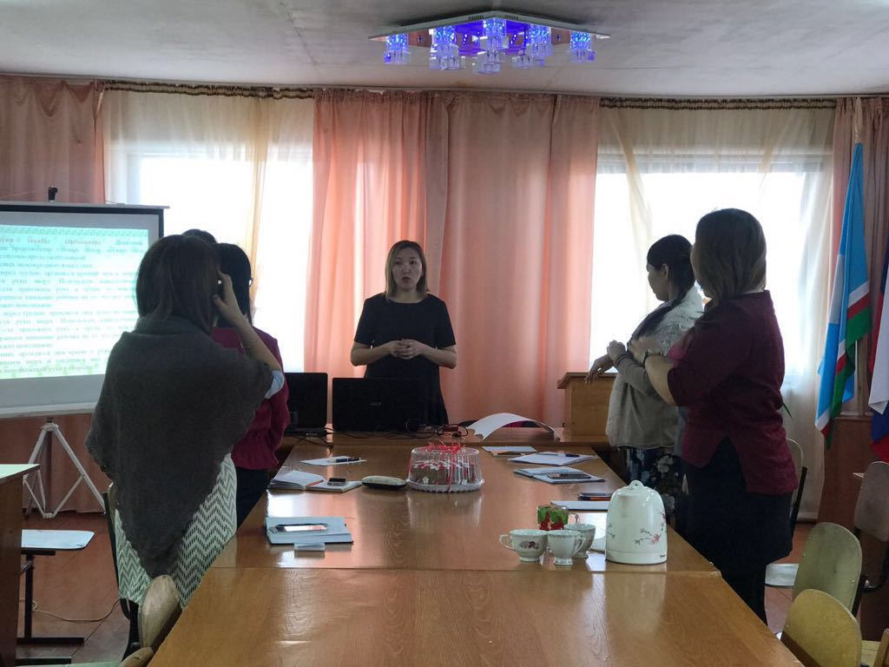

Slide 20
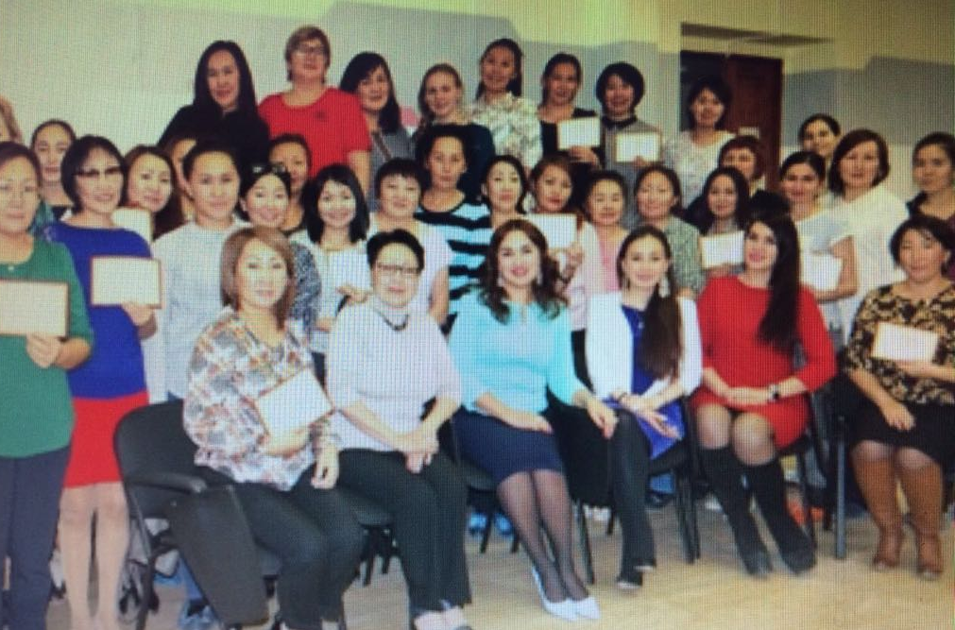
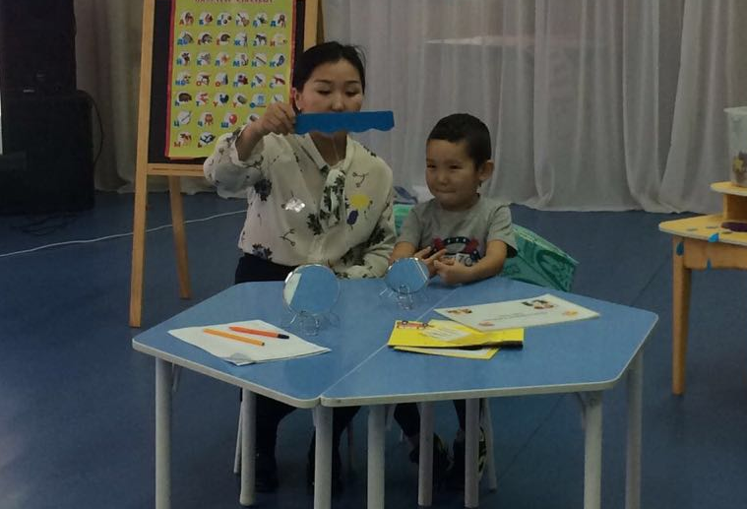

Slide 21
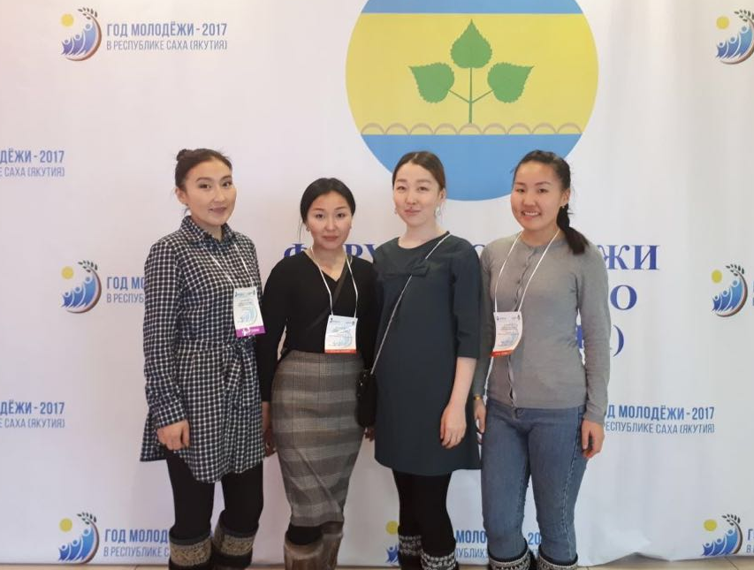


Slide 22
Спасибо за внимание!

